Slide 1


Slide 2

NUESTRA EMPRESA
Nosotros Esoluciones BPO S.A.S, somos expertos en el servicio personalizado de créditos por libranza; con una trayectoria de más de 6 años en el sector financiero. Nos destacamos por implementar políticas y lineamientos innovadores, creativos, combinados con un trato personalizado y una excelente actitud y aptitud de nuestro grupo de colaboradores; soporte técnico profesional y alta calidad de servicio para nuestros clientes.

Slide 3

MERCADO OBJETIVO
Para Esoluciones BPO S.A.S el mercado objetivo va direccionado a colocar libranzas del sector oficial, como lo son: Colpensiones, Fopep, Fiduprevisora, Secretarias de Educación, Casur, etc., en el mercado privado trabajamos con los distintos fondos de pensiones; Sura, Porvenir, Protección y empleados del estado como policía, fiscalía, contraloría, procuraduría etc.

Slide 4

¿QUÉ SERVICIOS OFRECEMOS?
Esoluciones BPO S.A.S presta sus servicios con calidad humana y técnica, a través de procesos óptimos y recursos tecnológicos eficientes. Estamos comprometidos por brindar un excelente servicio personalizado en productos de libranza, créditos de consumo y saneamientos.
Crédito de Libranza
Banca Oficial Y Privada
Callcenter

Slide 5
PUNTOS FUERTES DE CREDITOS
Créditos Libre Inversión
Refinanciaciones
Asesoría profesional al cliente
Compra de carteras
MERCADO OBJETIVO DE LIBRANZA
Identificar a los competidores y sugerir un mercado de oferta más competitivo y transparente.
Identificar y ofrecer el mercado objetivo del producto por libranza de la entidad financiera.
Promocionar y posicionar el mercado de libranza de la entidad financiera.

Slide 6
El ser humano es un ser social. Dependemos de nuestra relación con otros para existir, y lograr nuestras metas. Por eso, contamos con un grupo de personas con unos roles específicos, complementarios y multifuncionales que cooperan juntos, con gran compromiso e identificación, en la consecución de un objetivo común.
EQUIPO DE TRABAJO
GERENTE GENERAL
DIRECTOR COMERCIAL
COORDINADORES COMERCIALES
COORDINADOR CALL CENTER
DIRECTOR ADMINISTRATIVO
CONTADOR
RECURSOS HUMANOS
ASESORES COMERCIALES INTERNOS
ASESORES EXTERNOS - FREELANCE
CALL CENTER
AUXILIAR CONTABLE
SERVICIOS GENERALES

Slide 7

DIRECTOR DE PROYECTO
Andrés Francisco Carvajal
Con mas de 10 años de experiencia en el sector financiero como Coordinador de Eficacia y Soluciones BPO SAS, en la colocación de créditos por libranza, saneamientos de cartera, y apertura de convenios.

Slide 8
PERFILES DEL PERSONAL DE APOYO
ADMINISTRATIVOS
COORDINA-DORES DE PLANTA
ASESORES DE PLANTA
CALL CENTER
ASESORES FREELANCE
Con principios y valores propios e institucionales.
Con formación Humana y académica.
Con capacidades y competencias idóneas para el cargo a ocupar.
Con integralidad en el ser y el hacer.
VALOR AGREGADO EN NUESTROS ASESORES
Integración de estrategia, personas, procesos y tecnología.
Rigor en el desarrollo del proceso comercial – hábitos claves.
Permanente desarrollo de competencias comerciales para el personal en su cotidianidad.
Creación de espacios de convergencia que elevan los indicadores de clima organizacional.
Creamos culturas organizacionales de las cuales nuestros clientes se sientan orgullosos.

Slide 9
MODELO DE CONTRATACIÓN POR LA EMPRESA
CONVOCATORIA
Publicación de oferta laboral en medios electrónicos.
SELECCIÓN
Selección de hojas de vida, con experiencia demostrada de mínimo un (1) año, en el sector financiero y/o comercial.
CONTRATACIÓN
Los seleccionados, tendrán un periodo de prueba de dos (2) meses, que se evaluará de acuerdo a su cumplimiento de metas, compromiso, y ambiente laboral.
Invitación directa a personal recomendado, con experiencia en el sector financiero y con experiencia en la banca privada o sector real.
Evaluación del perfil personal y profesional en entrevista personal.
Tipos de vinculación a la empresa: Contrato por corretaje y contrato directo.
Estudio de seguridad por la compañía.

Slide 10
SISTEMA COMERCIAL
Cliente Prospecto
*Labores de call center
*Relaciones públicas y referidos
*Campañas comerciales.
Oportunidad de Negocio
*Visita al cliente.
*Verificación perfil del cliente.
*Solicitud de productos.
Cierre del Negocio
*Verificación solicitud.
*Radicación.
*Seguimiento del proceso de aprobación.
Contamos con un equipo humano y tecnológico de alta calidad, que permite ofrecerle al cliente un servicio personalizado de créditos por libranza, que le garantice confiabilidad en el proceso. Ofreciendo una atención personalizada por vía telefónica y personal, además, del Chat en los horarios laborales, los 365 días del año. Para garantizar los mejores resultados en cada proceso presentado.

Slide 11





MECANISMOS DE CONTROL
COLOCACIÓN: Los clientes deben ser atendidos en la oficina, en su trabajo o residencia, para validar su identidad.
Con el fin de evitar; adulteración de documentos, suplantaciones y fraudes, por algún cliente, que desea adquirir un crédito a través de nuestra empresa, se presenta el siguiente mecanismo de control de forma articulado, para identificar cualquier incoherencia en la documentación entregada.
SEGUIMIENTO: Verificar cómo va el crédito en su proceso de estudio, para poder informar al asesor, si se da una aprobación o devolución para subsanada en la brevedad del tiempo.
DOCUMENTACIÓNSe recolectan los documentos del cliente, según políticas de la entidad.
MESA DE CONTROL
VALIDACIÓN DE DOCUMENTOS: Se llevará un estricto control por cada cliente radicado. Para evitar documentación adulterada o suplantación
RADICACIÓN:
Todo el proceso de radicación, concluye con la entrega de los documentos a la entidad.
ESTUDIO PREVIO: Analizar las políticas de centrales de información, cálculo de capacidad y del convenio.

Slide 12
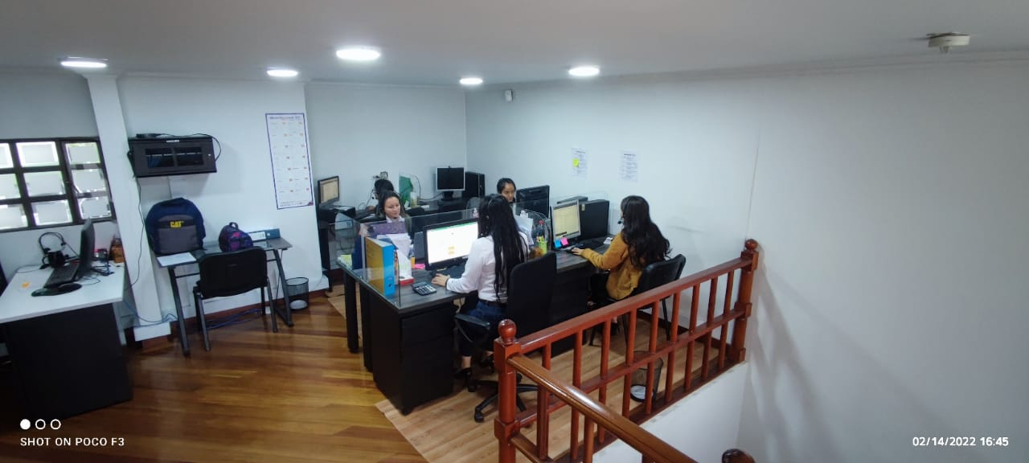
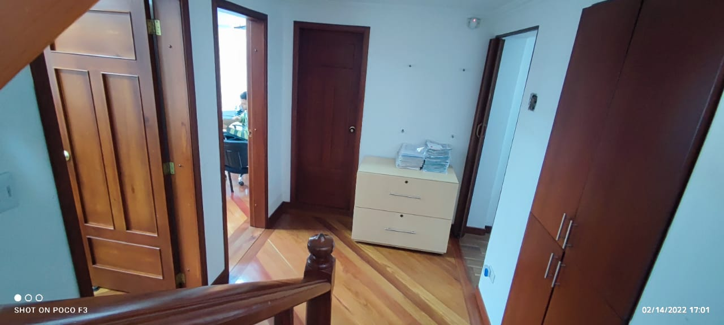
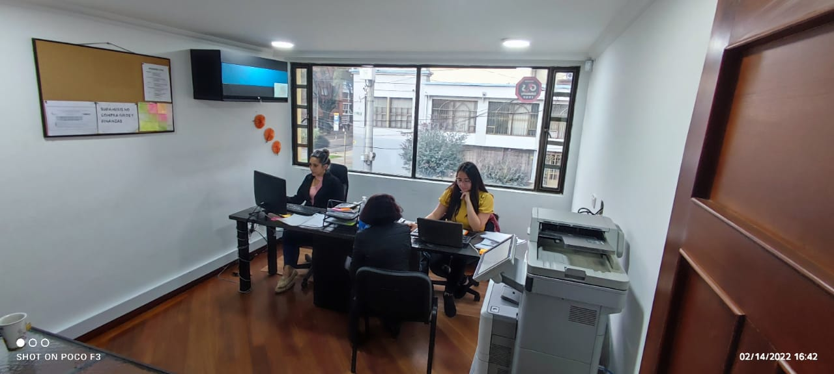

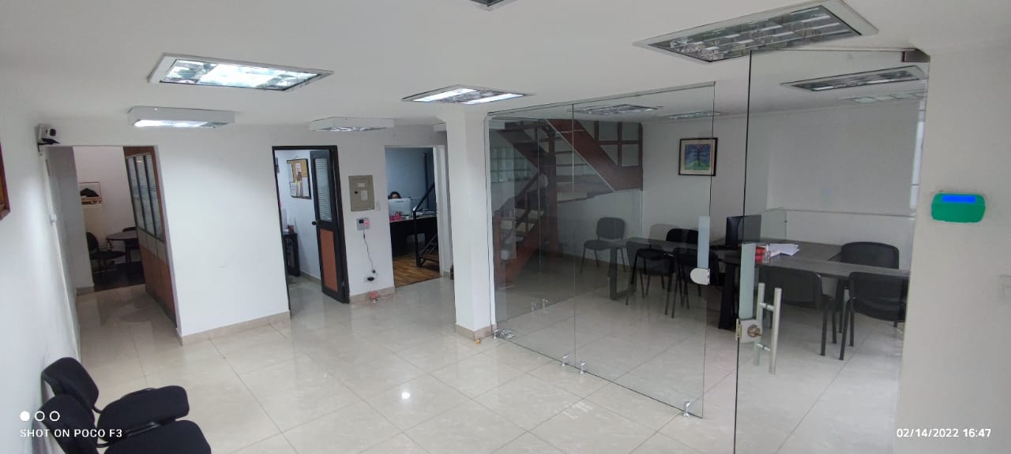
INFRAESTRUCTURA EMPRESARIAL
Esoluciones Bpo, cuenta con una excelente infraestructura física, tecnológica y humana. Lo que nos permitirá realizar y llevar a cabo las operaciones comerciales, para poder cumplir con las metas pautadas con la entidad bancaria que representamos. Estamos ubicados en la Calle 39b N°. 18a – 35, barrio Teusaquillo Bogotá, Colombia. Esta oficina cuenta con:
Módulos de atención personalizado.
Módulos para diligenciamiento de documentación.
Oficina director comercial y asistente.
Archivadores para la protección de la documentación recibida, de los clientes.
Sala de Espera.
Parte administrativa.
Puestos de trabajo con equipos tecnológicos.
Sala de Call Center.
Sala Juntas
Nuestra oficina, está dotada de todas medidas de seguridad, como protección a nuestros clientes y empleados.

Slide 13

EFICACIA Y SOLUCIONES BPO SAS. Bogotá – Colombia. Calle 39 b # 18 a 35 Teusaquillo – Bogotá D.C Móvil: 318 347 55 43 – (031) 337 53 90 E-mail: esolucionesbpo@gmail.com

